Slide 1
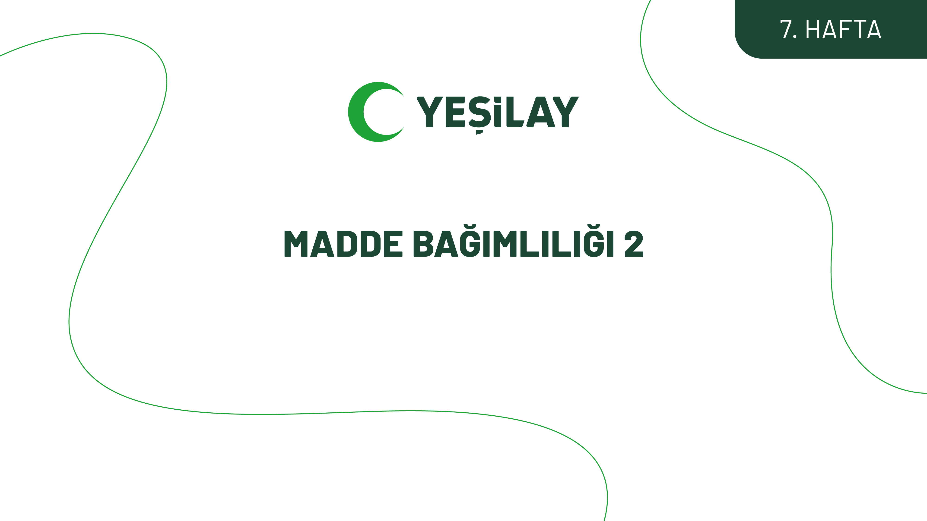
AD/ SOYAD
UNVAN
TARİH

Slide 2
SUNUM İÇERİĞİ
Bağımlılık Yapan Maddeler ve Özellikleri (devam)
Madde Kullanımı Etkileri
Madde Bağımlılığına Eşlik Eden Psikiyatrik Bozukluklar
Madde Bağımlılığı Tedavisi
Yetişkinlere Öneriler
Yasal Süreçler
Madde Bağımlılığında Doğrular- Yanlışlar

Slide 3
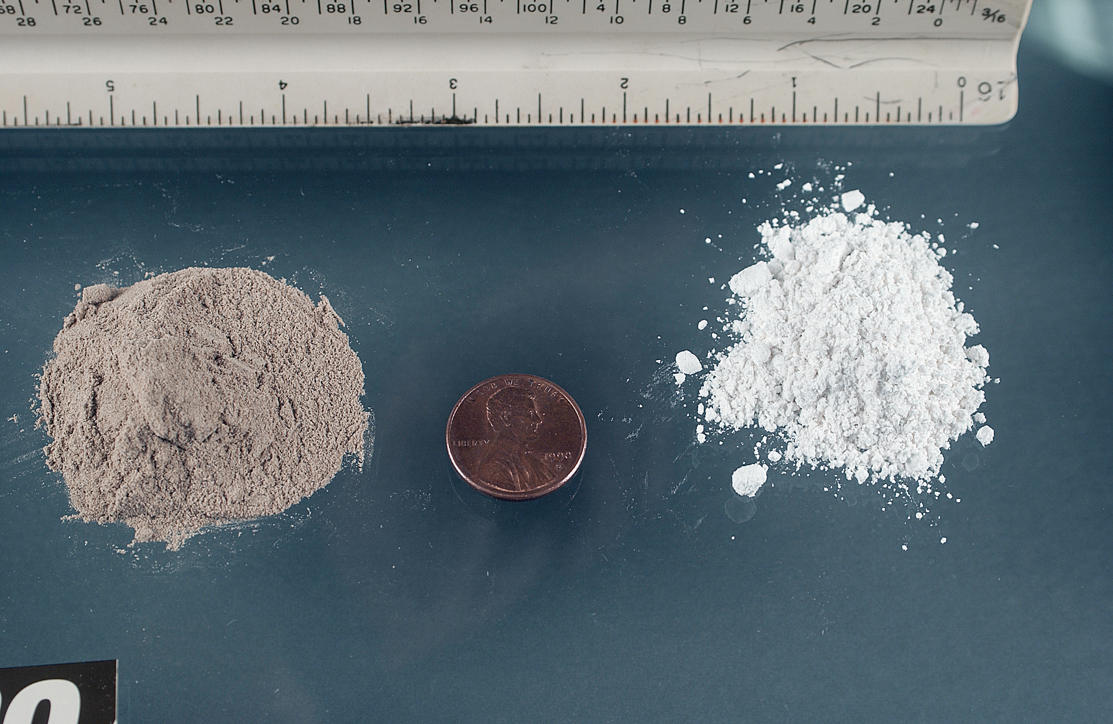
OPİYATLAR
Eroin
Kodein
Morfin
Metadon
Buprenorfin

Slide 4
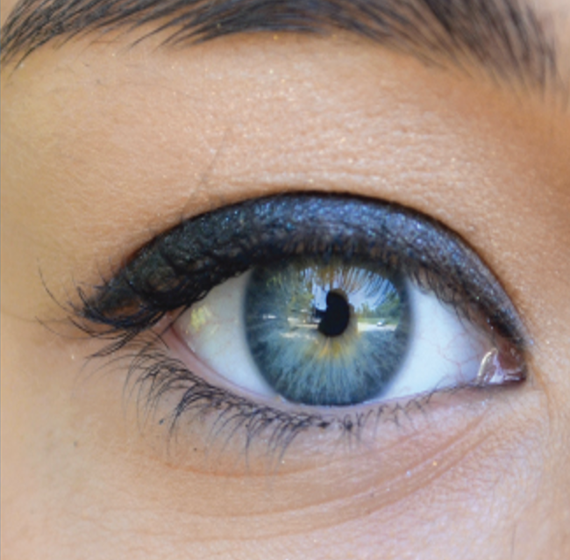
OPİYATLAR YÜKSEK DOZ ALINDIKLARINDA ŞU BELİRTİLER GÖRÜLEBİLİR:
Tepkisizlik
Yavaş solunum
Beden ısısında düşme
Kalp atışlarının yavaşlaması
Tansiyon düşüklüğü
Koma ve ölüm

Slide 5
OPİYATLAR KESİLDİĞİNDE GÖRÜBİLECEK BELİRTİLER:
İlk 15 günden sonra kesilme belirtilerinde azalma görülür.
Opiyatların kesilmesi ölüme yol açmaz.
Belirtiler 1 ay ya da daha uzun sürebilir.
Bulantı, kusma, ishal, karın ağrısı yaygın belirtiler arasındadır.
Eklem ağrıları yaşanır.

Slide 6
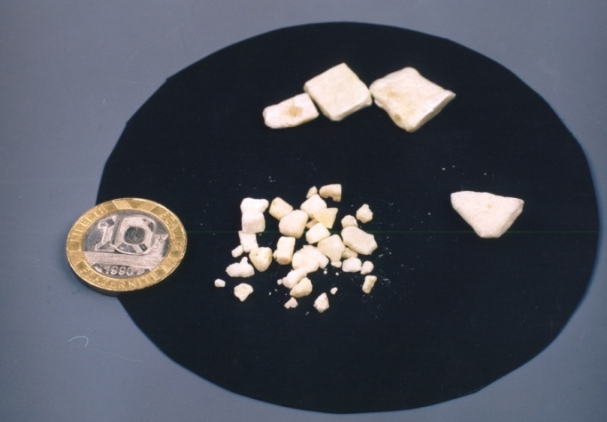
KOKAİN - TAŞ
Bağımlılık yapıcı etkisi son derece güçlüdür.
Psikolojik bağımlılık, tek kullanımdan sonra bile ortaya çıkabilir.
Tekrarlayan kullanımlar, tolerans gelişimine ve fizyolojik bağımlılığa yol açar.
Etkisi kullanımın hemen ardından ortaya çıkar ve 30-60 dk. kadar sürer.
Aşırı neşelilik, iştah azalması, enerji artışı, cinsel istek artışı ve uyku ihtiyacında azalma gibi belirtiler görülebilir.

Slide 7
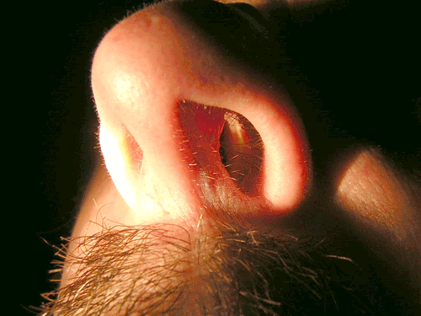
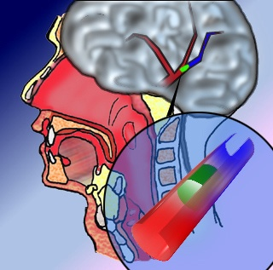
KOKAİN - TAŞ
Burunda kanama ve delinme
Akciğerlerde hasar
Tikler
Migren benzeri baş ağrıları
Beyin damarlarında tıkanma veya kanamaya bağlı felç
Boşalmada gecikme
Kokain ve taş felce giden sorunlar yaratabilir.

Slide 8
KOKAİN - TAŞ
Çok yüksek doz kullanıldığı zaman;
Kalp atım hızında artış, tansiyon yüksekliği
Sinirlilik
Saldırganlık, aşırı hareketlilik, ajitasyon
Kalp ritminde bozulma, göğüs ağrısı, kas zayıflığı, solunum güçlüğü, koma
Yoksunluk bulguları:
Aşırı madde kullanma isteği, kas ağrıları, uykusuzluk veya aşırı uyuma
Huzursuzluk,
Öfke patlamaları, sinirlilik
İştahsızlık, bulantı, kusma

Slide 9
EKSTAZİ (MDMA)
Ekstazi olarak bilinen maddenin kimyasal adı ‘3,4-metilendioksi-metamfetamin’ dir.
Duygudurum ve algıda değişikliklere sebep olan sentetik bir maddedir.
Kullanım sonrasında coşku, enerji artışı, haz alma, uyarılma, iyi hissetme ve zaman algısında bozulma gibi belirtilere sebep olur.
Uyarıcı, halisünojen ve entaktojen/empatojen özellikler taşır.
Onu diğer maddelerden ayıran temel unsur, kendine özgü psikololojik etkiler göstermesidir.

Slide 10
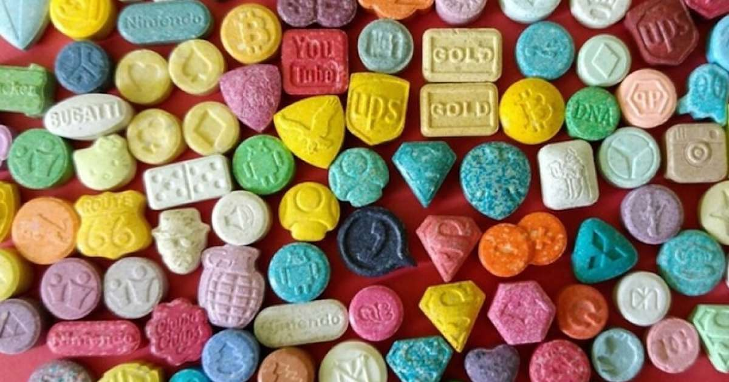
EKSTAZİ (MDMA)
Panik ataklar
Depresyon
Hayal görme
Uyku sorunları
Bedenin aşırı ısınması
Ani ölüm
Bilişsel sorunlar
Aşırı sıvı kaybı oluşabilir

Slide 11
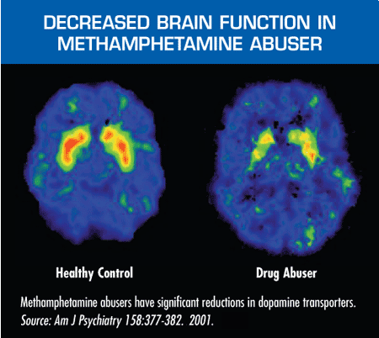
UZUN SÜRE EKSTAZİ KULLANILDIĞINDA GÖRÜLEBİLECEK BELİRTİLER:
Hiçbir şeyden zevk alamama
Ekstazi olmadan eğlenememe
Kulak çınlaması veya beyinde sesler duyma
Beynin canlılığı azalmış…
Normal
Ekstazi kullanmış

Slide 12
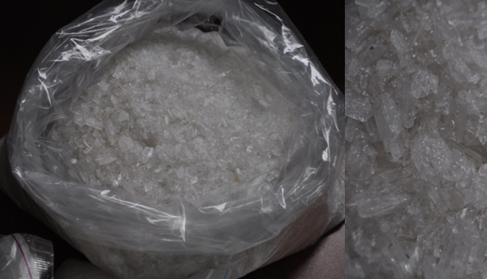
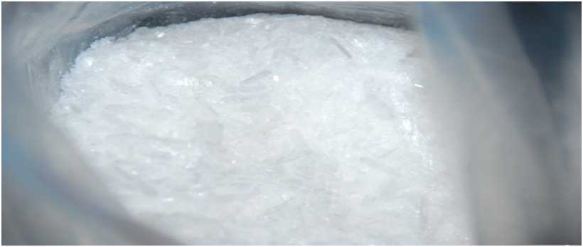
AMFETAMİN - METAMFETAMİN
İlk kullanımdan kısa süre sonra bağımlılık gelişebilir.
Dolaşım, solunum ve nörolojik sistemlerde ciddi sorunlara neden olabilir.
Anksiyete, saldırganlık, depresyon ve paranoid psikoza yol açabilir.
Buz, ice ve kristal isimlerle anılır.
Ağız yoluyla alınabilir, burundan çekilebilir, enjeksiyonla ya da sigara şeklinde kullanılabilir.

Slide 13
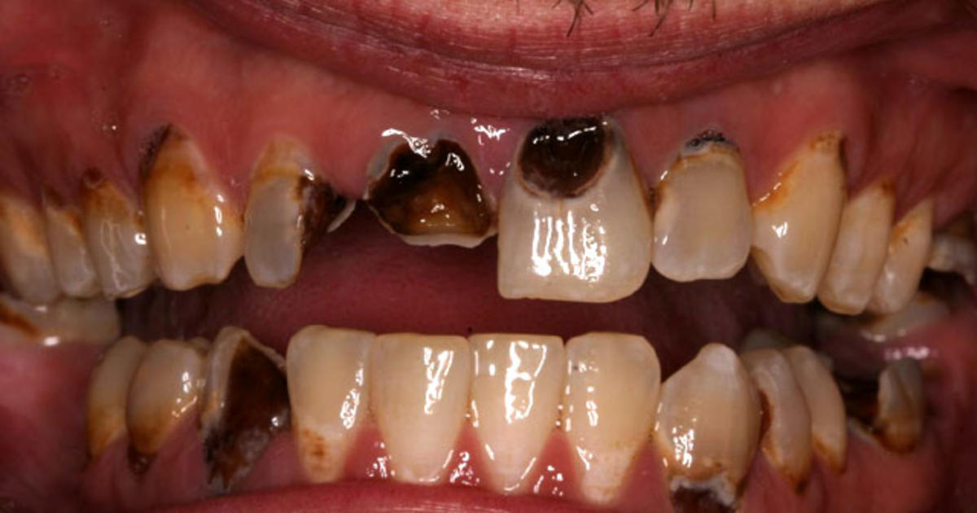
METAMFETAMİNİN ETKİLERİ
  Öfori (coşku)
  Hiperaktivite
  İştahsızlık
  Taşikardi
  Bulantı/kusma
  Uykusuzluk
  Motor becerilerin bozulması
  Bilişsel gerileme
  Psikotik bozukluklar (sanrı-varsanı)
  Depresyon
  Şiddet davranışları
  Huzursuzluk
  Meth ağzı

Slide 14
KİŞİSEL GÖRÜNÜM
Soru: Kişinin Madde Kullandığını Nasıl Anlarsınız?

Slide 15
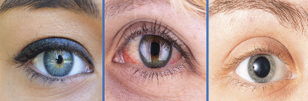
KİŞİSEL GÖRÜNÜM
    Dağınık bir görünüm ve
    yetersiz kişisel bakım
    Temizliğe özen göstermeme
    Kırmızı ya da kızarmış yanaklar,
    gözler ve yüz
    Parmaklarda veya dudaklarda is ya da yanıklar
    Kol ya da bacaklarında çeşitli izlerin varlığı (ya da bu izleri gizlemek için sıcak havada bile uzun kollu kıyafetlerle dolaşma)

Slide 16
2. SAĞLIKLA İLGİLİ GÖZLENEBİLECEK DURUMLAR
    Burun kanaması ve burun-ağız içerisinde hastalık dışı yaralar
    Soğuk algınlığı ve alerjiye bağlı olmayan burun akıntısı
    Nedensiz olarak sık hastalanma durumu
    Mide bulantısı ve kusmalar
    Aşırı uyku hali ya da uykusuzluk

Slide 17
3. KİŞİSEL ALIŞKANLIKLAR VE EYLEMLER
    Giysilerde veya nefeste sigara ya da alışılmamış kokuların fark edilmesi
    Ailenin bilgisi ve kontrolü dışında sıklıkla eve geç gelme ve evden erken ayrılma
    Nakit paranın hızlı bir şekilde tüketilmesi
    Aile bireyleri ve arkadaşlarla ilişkilerde olumsuz yönde değişiklikler
    Duygusal durumda değişiklikler
    Genellikle içine kapanık, sessiz, çekingen, yorgun ve uyuşuk bir yapı sergileme

Slide 18
4. DAVRANIŞSAL DEĞİŞİMLER
    Aile bireyleri ve arkadaşlarla ilişkilerin bozulması
    Duygusal durumda değişiklikler ve duygusal istikrarsızlıklar (anlamsız gülme-ağlama)
    Gürültülü, kötü davranışlar
    Dengede kalamama ve tökezleme gibi koordinasyon bozuklukları
    Genellikle içine kapanık, sessiz, çekingen, yorgun gözükme ve uyuşuk tutumlar.

Slide 19

5. OKULLA İLGİLİ DURUMLAR
    Okuldan nedensiz olarak sıklıkla kaçma davranışı
    Ders dışı etkinliklere, sosyal ve kültürel aktivitelere karşı ilgisizlik
    Okulla ilgili sorumluluklarını yerine getirememe
    Ders notlarında açıklanamayan ve beklenmeyen ani düşüşler

Slide 20
6. EV YAŞAMI VE SOSYAL ÇEVREYLE İLGİLİ DURUMLAR
    Evde bulunan ecza dolabındaki ya da aile bireylerinin kullandığı ilaçların hızlı bir şekilde azalması
    Evde bulunan, aile büyüklerine ait olan sigara paketinin hızlı bir şekilde tükenmesi
    Evde vitrinde süs olarak duran alkol şişelerinin kapaklarının açılmış olması ya da kullanılması
    Evde bulunan değerli eşyaların kaybolması ve çevresinden sürekli borç isteme

Slide 21
MADDE KULLANIMINDAN ŞÜPHELENİLDİĞİNDE;
Suçlayıcı ve yargılayıcı bir dil kullanmaktan kaçının
İletişimi sürdürmekten vazgeçmeyin, pes etmeyin
Yanında olduğunuzu ve gerektiğinde destek almasına yardımcı olabileceğinizi hissettirin
Tehdit etmeyin
Bir uzmandan profesyonel destek alınması gerektiğini vurgulayın
Sakin ve sabırlı tutum sergilemeye özen gösterin

Slide 22
MADDELERİN ETKİ SÜRELERİ
24 saat sonra kandaki karbondioksit temizleniyor
12 saat depresif durum
Zihinsel işlevlerin düzelmesi için 12 saat
Ayılmak için 8 saat
Ayılmak için 6 saat
4
saat
4
saat
3
saat
1.5
saat
1
saat
Sigara
Alkol
Esrar
Kokain
Eroin

Slide 23
EŞLİK EDEN PSİKİYATRİK HASTALIKLAR
Alkol Kullanım Bozukluğu
Bipolar Bozukluk
Depresif Bozukluk
Majör Depresyon
Anksiyete Bozuklukları (Basit Fobi, Sosyal Fobi, Travma Sonrası Stres Bozukluğu)
Duygu-Durum Bozuklukları

Slide 24
EŞLİK EDEN PSİKİYATRİK HASTALIKLAR
Duygu-Durum Bozuklukları
Obsesif-Kompulsif Bozukluk
Distimi (Kronik Depresyon)
Uyku Bozuklukları
Cinsel İşlev Bozuklukları
Deliryum
Nörobilişsel Bozukluklar
Kişilik Bozukları (Antisosyal, Borderline, Çekingen ve Paranoid)

Slide 25
MADDE BAĞIMLILIĞI TEDAVİSİ
Kısa Müdahale Yöntemi
Detoksifikasyon ve İlaç Tedavisi
Bilişsel Davranışçı Terapiler
12 Basamak Programı
Aile Temelli Terapiler
Motivasyonel Görüşme
Bilinçli Farkındalık

Slide 26
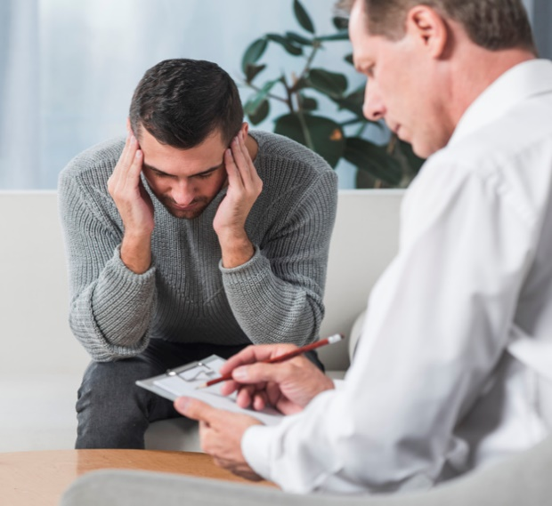
TEDAVİNİN BAŞARISINDA ÖNEMLİ ETKENLER
1. Kişinin tedavi olmayı istemesi:
Tedavi sürecinde en önemli adım, kişinin kendisinin tedavi olmak istemesidir. Kişi bu kararı almadan, başkalarının zorlamasıyla bırakması genellikle mümkün olmaz.
2. Kişinin maddeyi bırakmaya kendini hazır hissetmesi:
Maddeyi bırakmak, kişinin alışkanlıklarını ve yaşam çevresini değiştirmesini gerektirebileceğinden, bu sürece psikolojik olarak hazır olması büyük önem taşır.

Slide 27

TEDAVİNİN BAŞARISINDA ÖNEMLİ ETKENLER
3. Kişinin doğru sosyal çevrede bulunması:
Tedavi sonrası kişinin sağlıklı bir sosyal çevre oluşturması, pozitif aile ilişkileri kurması ve yaşamını anlamlı ya da zararsız etkinliklerle doldurması, temiz kalma sürecinin devamlılığını olumlu yönde etkileyecektir.

Slide 28



TEDAVİ HİZMETLERİ

Slide 29

Sizce bağımlılığa neden olan en önemli risk faktörleri nelerdir?

Slide 30
MADDE BAĞIMLILIĞINI ÖNLEME
Yaşamda bir amaca sahip olmak
Olumlu ilişkiler kurmak
Stresle başa çıkma, problem çözme ve karar verme gibi yaşam becerilerini güçlendirmek
Sosyo-kültürel ve spor faaliyetlerine katılmak
Bağımlılıklarla ilgili bilinçlenmek
Gerektiğinde profesyonel destek almak

Slide 31
MADDE BAĞIMLILIĞINI ÖNLEME
Ben maddeyi arada bir, yani kontrollü bir şekilde kullanmak istiyorum.
Madde kullanan kişi ilk kullanımda kontrolü kaybeder.
Kontrollü kullanım bir safsatadır.
Bitkisel kökenli maddeler bağımlılık yapmaz.
Tüm maddeler bağımlılık yapar.

Slide 32
MADDE BAĞIMLILIĞINI ÖNLEME
Madde kullanımını bırakmış bir gencin, diğer gençlere örnek olması için ortamdan dışlanması gerekir.
Madde kullanımını bırakmış gencin sosyal ortamlara dahil edilip desteklenmesi gerekir.
Belli bir madde her kişide aynı zamanda benzer etkileri yapar.
Maddelerin genel olumsuz etkileri benzerdir fakat kişiye göre etki hızları değişebilir.

Slide 33
MADDE BAĞIMLILIĞINI ÖNLEME
Genel tanımlama olarak uyuşturucu madde bağımlılığı doğru bir ifadedir.
Genel tanımlama olarak madde bağımlılığı doğru bir ifadedir.
Madde bağımlılığı tedavisine kişinin kendisi istemese de başlanması gerekir.
Madde bağımlılığı tedavisinde, kişinin motivasyonu olmadan tedavi başarısı oldukça düşüktür.

Slide 34
TÜRK CEZA KANUNUNDA BAĞIMLILIĞIN YERİ
Uyuşturucu veya uyarıcı maddeleri ruhsatsız ya da ruhsata aykırı olarak imal, ithal veya ihraç eden kişi, yirmi yıldan otuz yıla kadar hapis ile cezalandırılır.
Bu maddeleri satan, satışa arz eden, başkalarına veren, sevk eden, nakleden, depolayan, satın alan, kabul eden veya bulunduran kişi, on yıldan az olmamak üzere hapis ile cezalandırılır.
Uyuşturucu veya uyarıcı maddeyi kullanmak için satın alan, kabul eden ya da bulunduran kişi, iki yıldan beş yıla kadar hapis cezası ile cezalandırılır.

Slide 35

EĞİTİM MÜDÜRLÜĞÜ

